Slide 1
Help System
A melhor ferramenta de colaboração para o seu negócio!

Slide 2
Objetivo
O projeto consiste na criação de um programa de solicitação de ajuda dos colaboradores de uma empresa entre si, através de um sistema de perguntas e respostas onde um funcionário cria uma pergunta e outro funcionário responde a essa pergunta.
Vantagens do Sistema:
Agiliza a resolução de problemas
Otimiza o suporte interno
Estimula o trabalho em equipe
Destaca pessoas proativas

Slide 3
Divisão de tarefas
Nesse projeto, utilizamos a metodologia Ágil (Scrum) como principal framework para gestão do nosso projeto, com papéis e ritos bem definidos para cada pessoa no time, são eles:
Murilo Paiva: P.O (Product Owner)
Vinicius Neves Gonçalves: Scrum Master
Marcelo Rafael: Team (Desenvolvedor Back-End)
Amanda Veiga Furtado: Team (Desenvolvedora Front-End)
Aline Silva: Team (Elaboração e criação da documentação do Software, Criação dos Templates do Protótipo e Apresentação, Criação dos Diagramas)

Slide 4












Programas, linguagens e ferramentas utilizadas
Durante o projeto utilizamos diversas ferramentas, linguagens e programas, para diferentes objetivos, são eles:
Vinicius Neves e Aline: Zoom, Trello, Canva, Google Docs e Google Apresentações, Drawio.
Amanda e Marcelo: Visual Code, SQL, GitHub, MySql Wokbench, phpmyadmin, wampserver e XAMPP.

Slide 5

Sprints e Gestão do projeto
Para esse projeto nós utilizamos o Trello como principal ferramenta para gestão deste projeto. Facilitando bastante a visualização e organização das tarefas diárias, ele foi fundamental para o nosso desenvolvimento e êxito do nosso produto final.

Slide 6
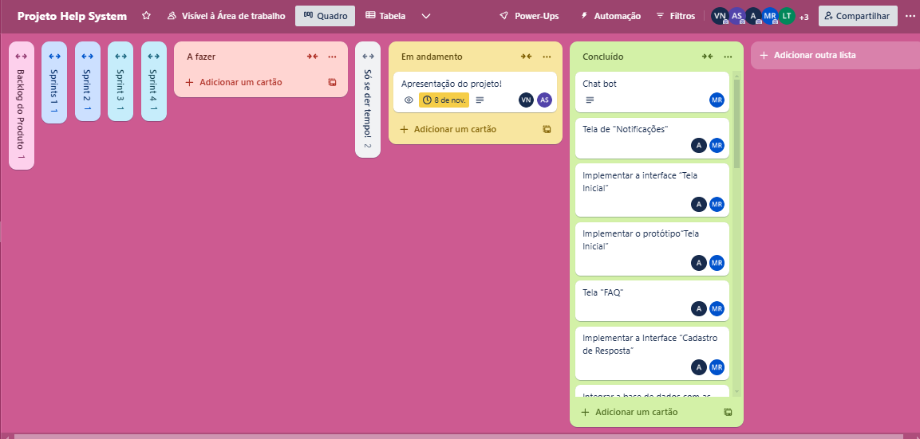
Sprints e Gestão do projeto

Slide 7
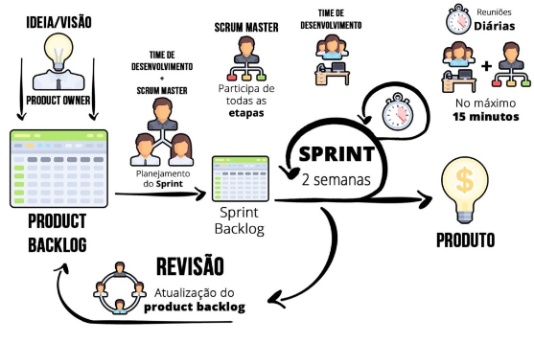
Reuniões e “Ritos” realizadas durante o projeto
Durante a realização do nosso projeto fizemos diversas reuniões com diferente intuitos, seguindo a metodologia Scrum, foram elas:
Sprint Planning (Planejamento da Sprint):
Daily Scrum (Reunião Diária):
Sprint Review (Revisão da Sprint):

Slide 8
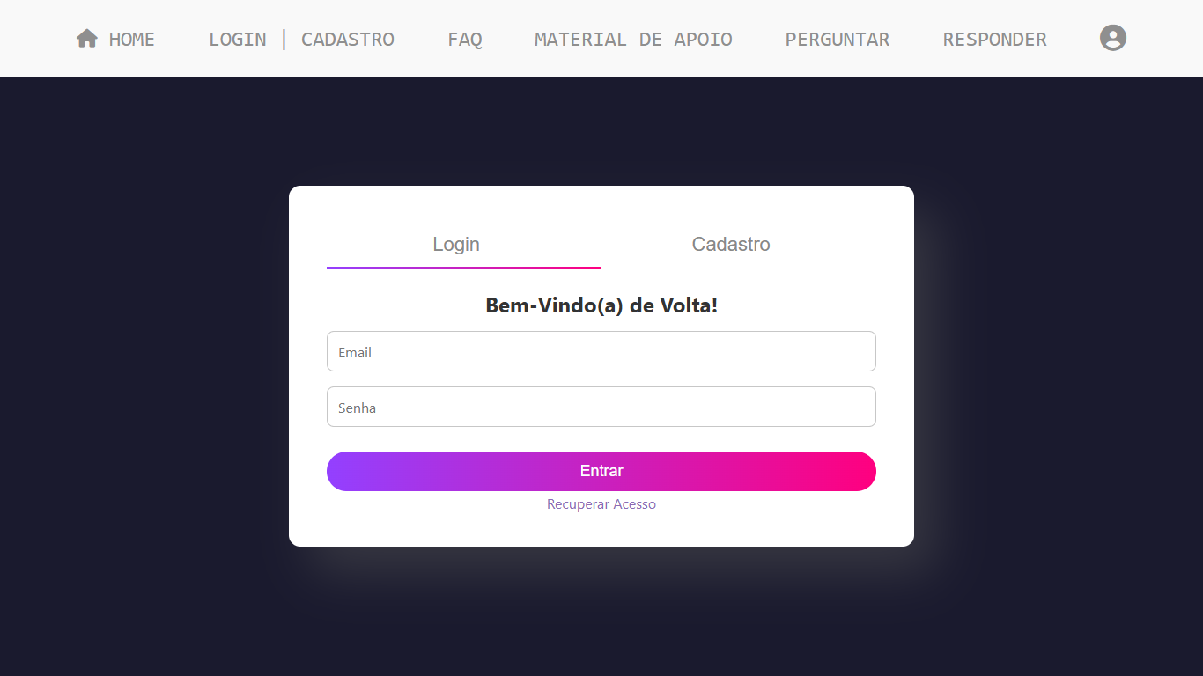
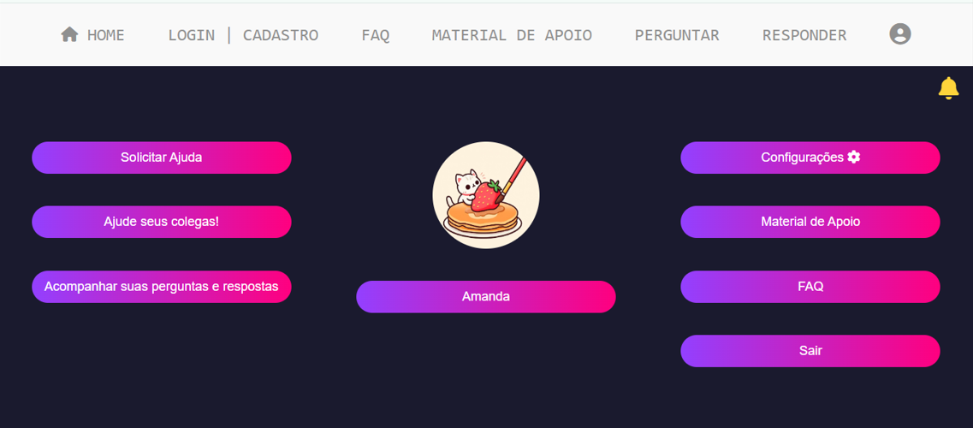
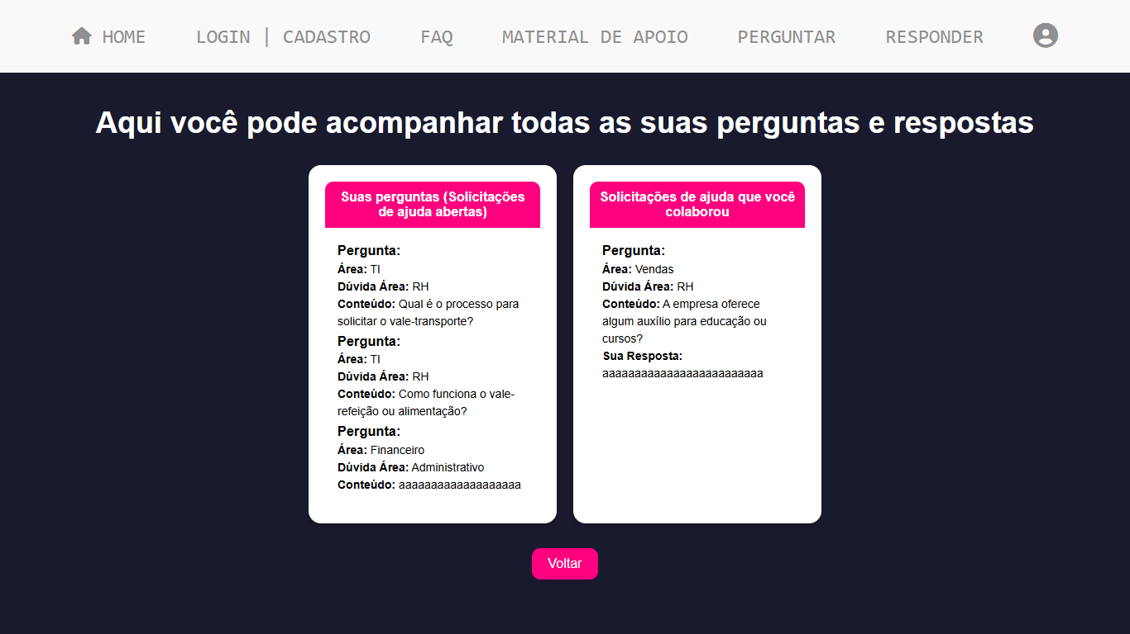
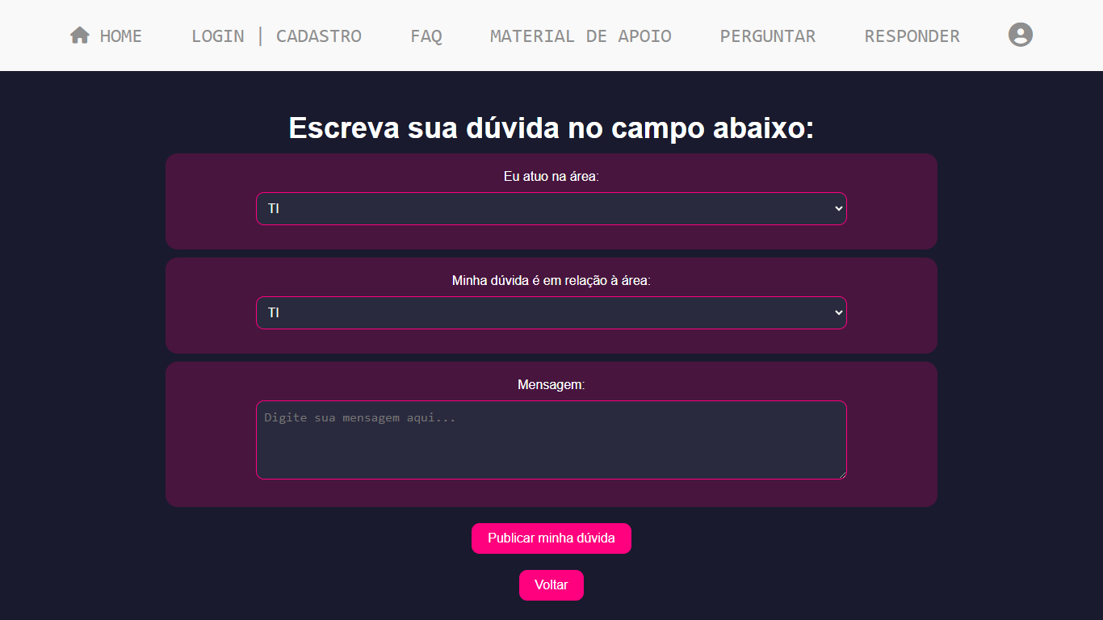
Protótipo Final do projeto Help System

Slide 9
Possíveis atualizações nas próximas versões do Help System
“FAQ” - Uma tela onde o usuário pode ver perguntas frequentes;
Notificações - Função para o usuário acompanhar notificações;
Filtros de busca;
Categorização de tópicos;
Termo de Responsabilidade de Acesso.

Slide 10
OBRIGADO
Product Owner: Murilo Paiva Team: Aline Silva
Scrum Master: Vinicius Neves Amanda Veiga Marcelo Rafael

